Slide 1
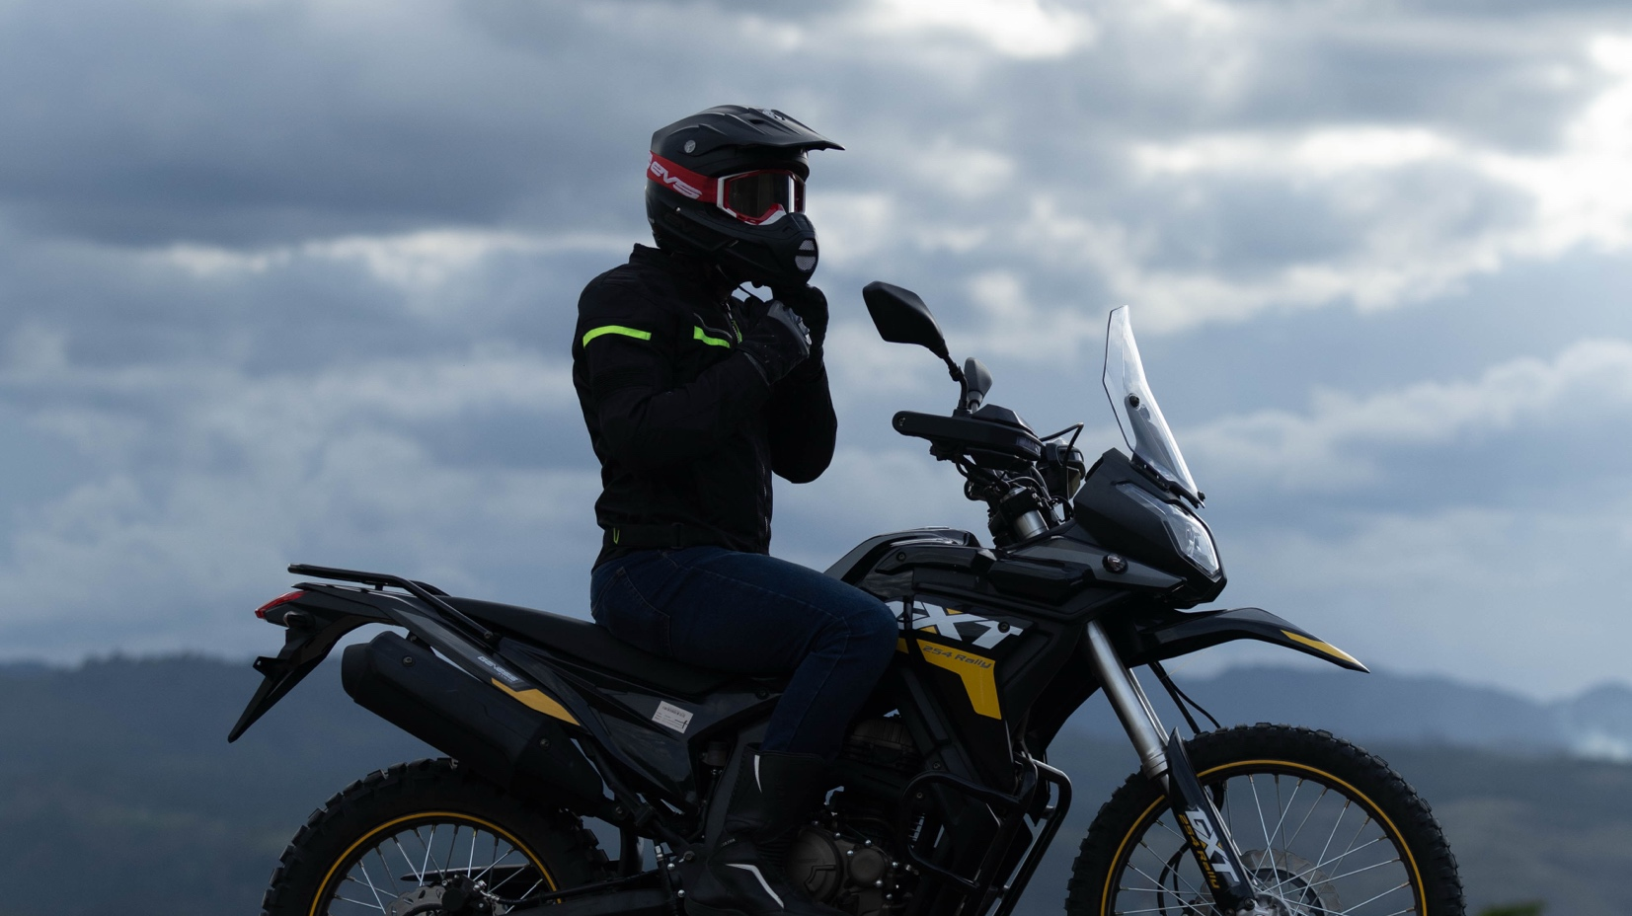

INTELIGENCIA COMPETITIVA:
CATEGORÍA MOTOCICLETAS
Diciembre 2025

Slide 2
CONSIDERACIONES
Fuente: Publisearch
Período de análisis: Diciembre, 2025. El reporte se encuentra en miles de dólares
Target: Hombres y mujeres de 18 a 50 años de NSE CD
Datos presentados no incluyen bonificaciones ni negociaciones de los anunciantes, tarifas open rate. Se estima que los datos están inflados en un 45% en promedio, ya que varía según el tipo de medio.
Medios monitoreados: TV Abierta, Radio y Prensa.
En donde hay más de un canal de una misma empresa televisiva, se reporta la inversión como grupo :
  TVC : Canal 5, Canal 7 y Canal 3
  R Media : C 11, DTV, Beat TV y TDTV
  Grupo ABC : Canal 10 y Abriendo Brecha de Canal 7
  Grupo VTV : VTV, Canal 30, Canal 12, Canal 21 y Canal 54
Radios en Tegucigalpa: HRN, Radio América, Stereo Luz, XY TGU, W 107, Power FM, Rock & Pop, Vox FM, Suave, Super Stereo.
Impresos: El Pais, El Heraldo, La Prensa, La Tribuna, Cromos, Estilo,
En las cifras proporcionadas por el proveedor se estima un margen de error de un 5%.
NOTA: NO SE MONITOREA CABLE NI PAUTA EN CABLERAS FORANEAS.
En este reporte se considera a las distribuidoras de motos como categoría, con todas sus marcas, productos y servicios:
  Didemo-Honda/Credidemo
  Elektra/Italika
  Motomundo
  Movesa/Hero
  Masesa/Bajaj
  Ultramotos/Yamaha
  Tropigas/AKT
  Gallo+G/Serpento
  Grupo Q/Active Motors
  Dibisa/Hosaka
  Grupo UMA/Bajaj
  Central de Motos/Suzuki Motos

Slide 3
HISTORIAL DE INVERSIÓN
2021 - 2025
7%
2%
56%
15%
$2,880K
$2,668K
$2,611K
$4,072K
$3,450K
5%
$3,509K
26%
$2,580K
$2,076K
$1,978K
$2,103K
6%
67%
Comparando la inversión de la categoría hasta el mes de diciembre del 2024 vrs. 2025, la inversión baja en un 15%
La inversión del apoyo que recibe Didemo con El País y Elektra con Azteca, representa el 25% del total de categoría (en diciembre)

Slide 4
DISTRIBUIDORES DE MOTOCICLETAS
Comparativo acumulado
Enero - Diciembre 25
2023-2024
2024-2025
72%
11%
17%
76%
10%
14%
79%
6%
14%
2023
2024
2025
Inversión $2,611M
23%
Inversión $4,072M
-15%
Inversión $3,456M

Slide 5
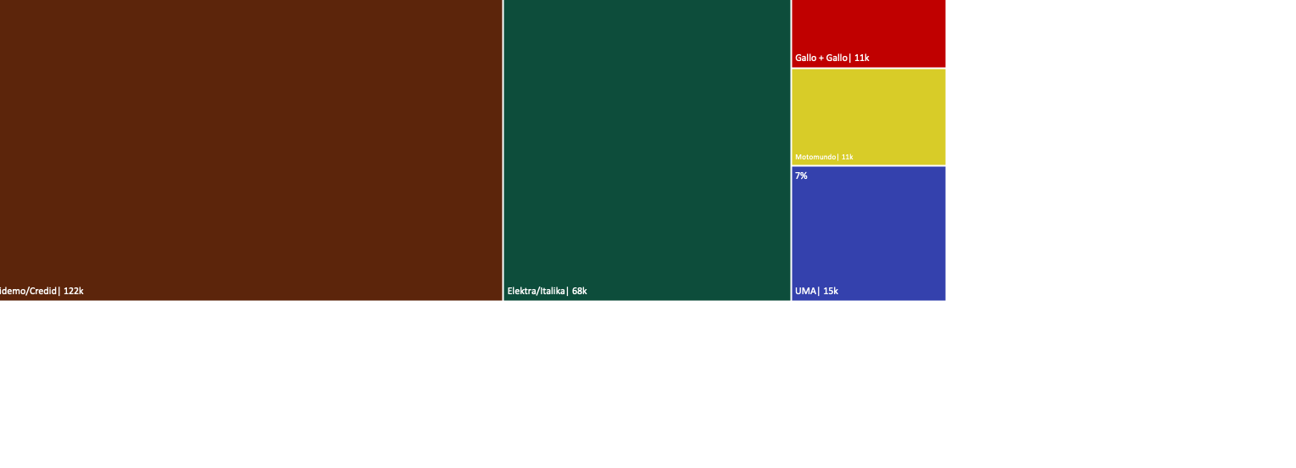
INVERSIÓN DE LA CATEGORÍA | Diciembre 2025
$226K
3%
3%
En el mes de diciembre del 2025, Didemo/Hondas tiene el primer lugar en el SOI con el 54% de participación, seguido de Elektra/Italika con 30%, UMA con el 7%, Gallo + 5% y MM con el con el 5%
En el acumulado del 2025, DIDEMO/HONDA tiene el primer el SOI con el 55% de participación, seguido de Elektra/Italika con el 32%,
le siguen MM con un 7% UMA con el 3% y Gallo con el 3% en ese orden.

Slide 6
MEDIA MIX | Diciembre 2025
Por distribuidora
INV
$122K
$68k
$15k
$11K
$11K
$0.1K
Por marca
INV | %
$60K | 49%
$67k | 99%
$14k | 94%
$11K | 100%
$11K | 100%
$0K | 0%
Didemo tiene una inversión de $122K en diciembre, destinando el 49% a CrediDemo y el 51% restante a otras marcas u otros productos de la categoría.
Elektra/Italika por su parte tiene el 99% de su inversión fue destinada a Italika

Slide 7
MEDIA MIX | Diciembre 2025
Distribución Didemo marca por Spot
Spot | %
77 | 16%
709 | 84%
Didemo tiene una distribución por spot de 486 en diciembre, destinando el 84% a Didemo y el 16% a CrediDemo.

Slide 8
INVERSIÓN ACUMULADA
$3,456 | SOI
Estacionalidad
Nov | Dic | Var
Elektra/Italika | 101 | 68 | -33%
Didemo/Credi | 105 | 122 | 16%
Motomundo | 15 | 11 | -27%
Ultramotor
Grupo Q |  | 0.1 | 0%
UMA | 5 | 15 | 200%
Tropigas |  |  | 0%
Gallo +Gallo | 8 | 11 | 375%
Masesa
D. Ebenezer
Suzuki
Movesa | 0.1 | 0.1 | 0%
Total | 235 | 226 | -0%
0%
0%
0%
3%
3%
7%
32%
55%
Inversión no incluye acciones de RRPP
Inversión sólo incluye actividad en medios masivos (TV-PRE-RA) de las ciudades de Tegucigalpa y San Pedro Sula. No incluye pauta en cable y exteriores.
No incluye pauta en las ciudades del interior del país.

Slide 9
Estrategia de Medios
Enero – Diciembre 2025
MOTOMUNDO
2024 | 2025
Estacionalidad
Variación
26% | 40%-
$ 383K | $ 231K
Media Mix
$124k | 55%
$1k | 1%
$ 95k | 44%
Inversión no incluye: Cable, foráneas, actividades de RRPP
Notes:
¢

Slide 10
Estrategia de Medios
Enero - Diciembre 2025
ULTRAMOTOR
Variación
0%- | 0%-
2024 | 2025
Estacionalidad
$ 0K | $ 0K
Media Mix
$0 | 0%
$.0 | 0%
$0k | 0%
Inversión no incluye: Cable, foráneas, actividades de RRPP
Notes:
¢

Slide 11
Estrategia de Medios
Enero - Diciembre 2025
DIDEMO/CREDIDEMO
2024 | 2025
Estacionalidad
Variación
71% | 30%-
$ 2,6M | $ 1,8M
Inv. Miles $
Media Mix
$1,335M | 76%
$417k | 24%
$10k | 1%
De toda la inversión de Didemo en el 2025 para los medios de (TV, RD y PR) el medio (El País) obtiene un 21% y un 99% solo en prensa.

Slide 12



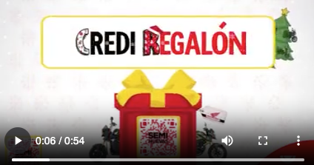

PIEZAS PUBLICITARIAS
Diciembre 2025
PRENSA
TELEVISION
Racha Navideña 30”
Credi Regalón 30”
RADIO
Honda Navi la original Japonesa 30”

Slide 13
Estrategia de Medios
Enero - Diciembre 2025
ELEKTRA / ITALIKA
2024 | 2025
Estacionalidad
Variación
4%- | 124%
$ 490K | $ 1,0M
Media Mix
$1,017M | 98%
$2 | 0%
$18 | 2%
De toda la inversión de Elektra/Italika en el 2025 para los medios de (TV, RD y PR) el medio Azteca TV obtiene un 40% y un 39% solo en TV.

Slide 14
HISTORIAL DE INVERSIÓN ELEKTRA / ITALIKA
2021 - 2025
Incluye pauta en TV Azteca
No incluye pauta en TV Azteca
Si nos enfocamos en los últimos años, podemos observar que a partir de 2022 la inversión publicitaria total de Elektra muestra una tendencia similar tanto si se incluye como si se excluye la pauta en TV Azteca. Esto sugiere que el peso de la inversión en TV Azteca ha disminuido significativamente para Elektra en los años recientes (2022 y lo proyectado hasta 2025). Se aprecia una diversificación del gasto publicitario hacia otros medios televisivos de gran audiencia como TVC y HCH, tendencia que se consolida hasta las proyecciones de 2025.

Slide 15
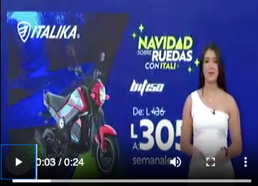
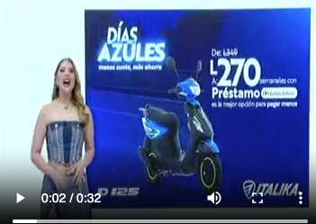
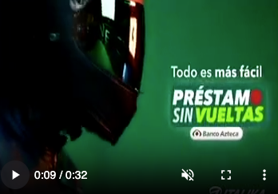

PIEZAS PUBLICITARIAS
Diciembre 2025
TELEVISIÓN
RADIO
Días verdes agranda tu potencia 30”
Navidad sobre Ruedas 30”
Días Azules 30”
Diás azules 125Z DM150 Azul 30”
Dias verdes ya llego 30”
Black Race 30”

Slide 16
Estrategia de Medios
Enero - Diciembre 2025
GALLO MÁS GALLO
Variación
305% | 19%
2024 | 2025
Estacionalidad
$85K | $101K
Media Mix
$57k | 63%
$0 | 0%
$33k | 37%

Slide 17

PIEZAS PUBLICITARIAS
Noviembre 2025
TV
Llevatela con credigallo 30’
Radio
Sueños de Navidad moto serpento 30’
Te regalamos una moto todo el 2025 30’

Slide 18
Estrategia de Medios
Enero - Diciembre 2025
UMA
Variación
1,226% | 48%-
2024 | 2025
Estacionalidad
$ 199K | $ 114K
Media Mix
$23K | 20%
$40K | 43%
$37K | 38%

Slide 19
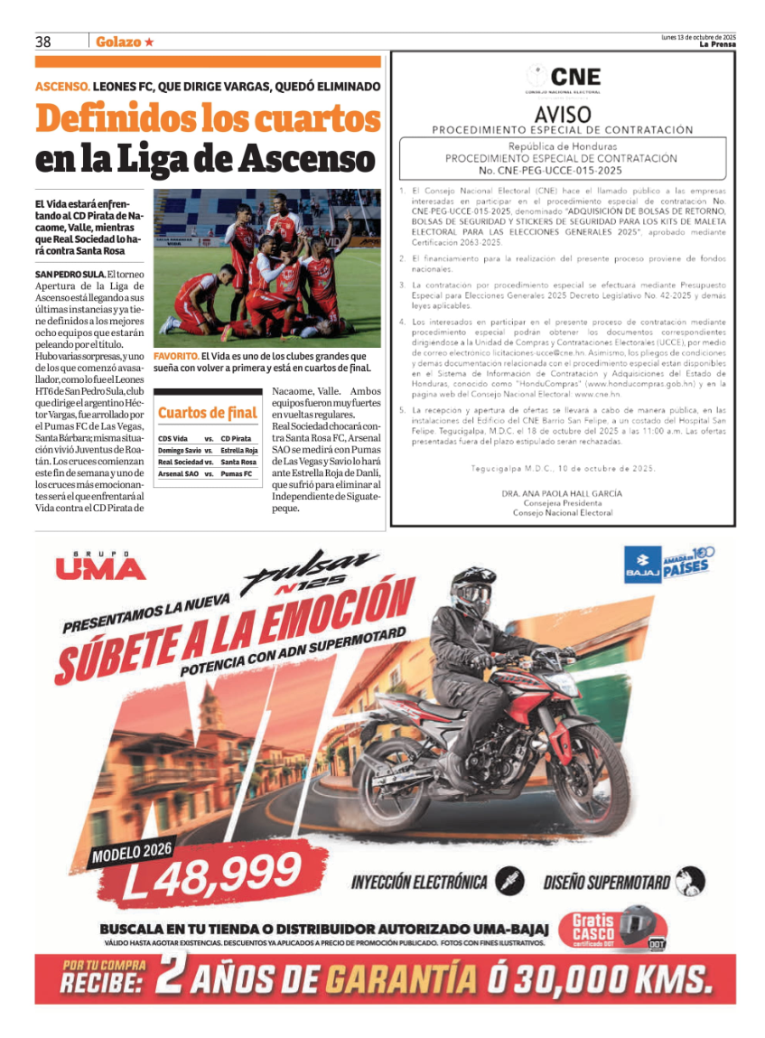
PIEZAS PUBLICITARIAS
Diciembre 2025
RADIO
PRENSA
Es momento de arrancar tu proximo aventura 30’
Black Rice Bajaj 30’

Slide 20
Estrategia de Medios
Enero - Diciembre 2025
Estratégia de Medios
Enero-Mayo, 2022
TROPIGAS
Variación
19% | 0%
2024 | 2025
Estacionalidad
$ 141K | $ 0K
Media Mix
$0k | 0%
$0k | 0%

Slide 21
Estrategia de Medios
Diciembre 2025
COE –TV ABIERTA ACUMULADA
Anunciante | Diciembre Acum | Inv | SOI | Trp’s | SOV | COE
Didemo/Credi | Dic | $88 | 53% | 2,944 | 55% | 1.05
 | Acumulado | $1,424 | 52% | 27,631 | 47% | 0.91
Elektra/Italika | Nov | $67 | 40% | 2,124 | 40% | 0.99
 | Acumulado | $1,084 | 40% | 27,546 | 47% | 1.19
Motomundo | Dic | $4 | 2% | 76 | 1% | 0.61
 | Acumulado | $128 | 5% | 975 | 2% | 0.36
Gallo + Gallo | Dic | $7 | 4% | 167 | 3% | 0.72
 | Acumulado | $64 | 2% | 1,083 | 2% | 0.79
UMA | Dic | $0 | 0% | 0 | 0% | 0.00
 | Acumulado | $23 | 1% | 1,061 | 2% | 2.20
Movesa | Dic | $0 | 0% | 0 | 0% | 0.00
 | Acumulado | $15 | 1% | 126 | 0% | 0.41
Suzuki | Dic | $0 | 0% | 0 | 0% | 0.00
 | Acumulado | $2 | 0% | 94 | 0% | 2.08
TOTALES | Dic | $167 |  | 5,311
 | Acumulada | $2,739 |  | 58,516
$1,4M | $1.0M | $128K | $64k | $23k | $15k | $2k
Para el mes de agosto UMA consigue un COE de 2.20 y Motomundo tiene un COE de 0.36
Fuente: Publisearch. Valores en miles de dólares
Fuente : Publisearch Diciembre 2025

Slide 22
DETALLE DE PAUTA / TV
Distribución de Trp’s por canal - Dic25
Trp’s | SOV
2,944 | 55%
2,124 | 40%
167 | 2,3%
76 | 1%
5,311
Distribución x tipo programa
Franja horaria
En diciembre, Didemo tiene el primer lugar en el SOV con el 55% (2,944 Trps), seguido de Elektra que tiene el 40%.
Didemo quien tiene el primer lugar, distribuye sus trp’s (2,944) con el 93% en espacios de Noticias, el 4% en Deportes, Elektra siendo el segundo tiene el 49% Noticias y 26% Deportes.
Los 2,944 Trp’s de Didemo, se concentran en espacios de la mañana (noticias). Elektra tiene distribución en la mañana en deportes.
Distribución de Trp’s por canal - Acum25
Trp’s | SOV
10,196 | 57%
6,446 | 36%
576 | 3%
421 | 2%
137 | 1%
46 | 0%
23 | 0%
17,845
Distribución x tipo programa
Franja horaria
En el acumulado Elektra lidera el SOV con el 48%, seguido de Didemo con el 46%
Noticias (91%) Deportes (7%) y Otros (3%), son los espacios en donde Elektra concentra su ruido. Didemo con la tendencia para noticias 36% y deportes 30%
La franja de la mañana es donde hay mayor concentración de la categoría.

Slide 23
DETALLE DE PAUTA / RADIO
Distribución spots por emisora - Dic’25
Tipo emisora
Spots | SOV
407 | 51%
196 | 25%
106 | 13%
70 | 9%
11 | 1%
5 | 1%
2 | 0%
797
Distribución de spots por canal - Acum’25
Tipo emisora
Spots | SOV
3,733 | 40%
2,940 | 32%
1,138 | 12%
760 | 8%
347 | 4%
312 | 3%
45 | 0%
9,275

Slide 24
DETALLE DE PAUTA
PRENSA
Distribución de spots por prensa - Dic’25
Avisos | SOV
26 | 90%
3 | 10%
29
Tamaño
Distribución de Spots por canal - Acum’25
Avisos | SOV
281 | 86%
41 | 13%
3 | 1%
1 | 0%
326

Slide 25
RESUMEN DE INVERSIÓN Y FRECUENCIA EN MEDIOS
ZONAS
Distribución de Spots por Zona - Dic’25
Spot | %
2,860 | 31%
2,371 | 25%
1,196 | 13%
1,027 | 11%
828 | 9%
804 | 9%
239 | 3%
9,325
Distribución de Inv en L. por Zona - Dic’25
Inv. L | %
116,000 | 19%
111,860 | 19%
101,500 | 17%
95,600 | 16%
70,000 | 12%
58,674 | 10%
50,000 | 8%
606,634

Slide 26
Conclusiones
Recomendaciones
El mercado se "enfrió" un poco: Después del crecimiento explosivo que vimos en 2024, el 2025 cerró con una caída general del 15% en la inversión publicitaria de la categoría. Esto nos indica que las marcas están siendo mucho más cautelosas con sus presupuestos y ya no estamos en esa etapa de gasto desmedido de años anteriores.
Establecer objetivos para una mejor recomendación:
  Alcance : ampliar el reach con canales/espacios medios de mayor cobertura, contribuye a incrementar cuota de mercado, (requiere de un mayor esfuerzo de inversión).
  Frecuencia: concentrar en canales de un mejor alcance pero que ofrecen un menor costo por exposición. Llega a las mismas personas (mantener clientes).
  Alcance y frecuencia de repetición: hacer una combinación entre medios de alto alcance y medios de bajo alcance que ofrezcan frecuencia de repetición.
La televisión sigue siendo la "reina": A pesar de los cambios digitales, la categoría sigue apostando fuertemente por los medios tradicionales. El 79% de toda la inversión se fue a TV Abierta, concentrándose principalmente en los noticieros de la mañana para generar alcance rápido.
Gastar menos no siempre es perder: Un punto interesante es la eficiencia. Aunque marcas como UMA redujeron su presupuesto, lograron un coeficiente de eficiencia (COE) muy alto (2.20), lo que significa que supieron negociar y colocar sus anuncios en lugares donde obtuvieron mucho más ruido del que pagaron.

Slide 27
GLOSARIO DE TÉRMINOS
Rating: Porcentaje de audiencia que tiene un canal o un espacio determinado. El rating de un mismo espacio puede variar, dependiendo del target que se seleccione o de todo el universo del personas que componen la audiencia.
TRP’S: Target ratings points, sumatoria de puntos de rating de un target específico, en este caso el target medido es H/M de 18 a 50 años de NSE CD
GRP’S: Gross ratings points , lo mismo del anterior solo que la sumatoria de puntos de ratings es del todo el universo medido.
SOV: Porcentaje de ruido (o de trp’s / grp’s), sobre el total de la categoría
SOI: Porcentaje de inversión , sobre el total de la categoría
COE ; o coeficiente de eficiencia, mide la eficiencia de compra en TV teniendo como punto de equilibrio el coeficiente 1. Se cálcula diviendo el SOV (porcentaje de trp’s) sobre el SOI (porcentaje de inversión). Entre mas arriba de uno se encuentre un anunciante mas eficiente ha sido su compra.

Slide 28
Reporte de Inteligencia Competitiva
PREPARADO PARA MOTOMUNDO
Diciembre 2025

